Slide 1
CoPaw调查报告
（已改名为QwenPaw）
一、CoPaw部署
二、CoPaw能做什么
三、CoPaw安全系统
四、缺陷和不足
五、潜在风险
CoPaw | 1/16

Slide 2
Deployment
一、CoPaw部署：两种方式
桌面 APP 安装包
部署到阿里云
适合快速试用和本机体验；安装简单，不依赖命令行和 PyPI/GitHub 网络稳定性。
适合正式使用；主机与云服务器之间的数据、指令链路更容易集中监控。
CoPaw | 2/16

Slide 3
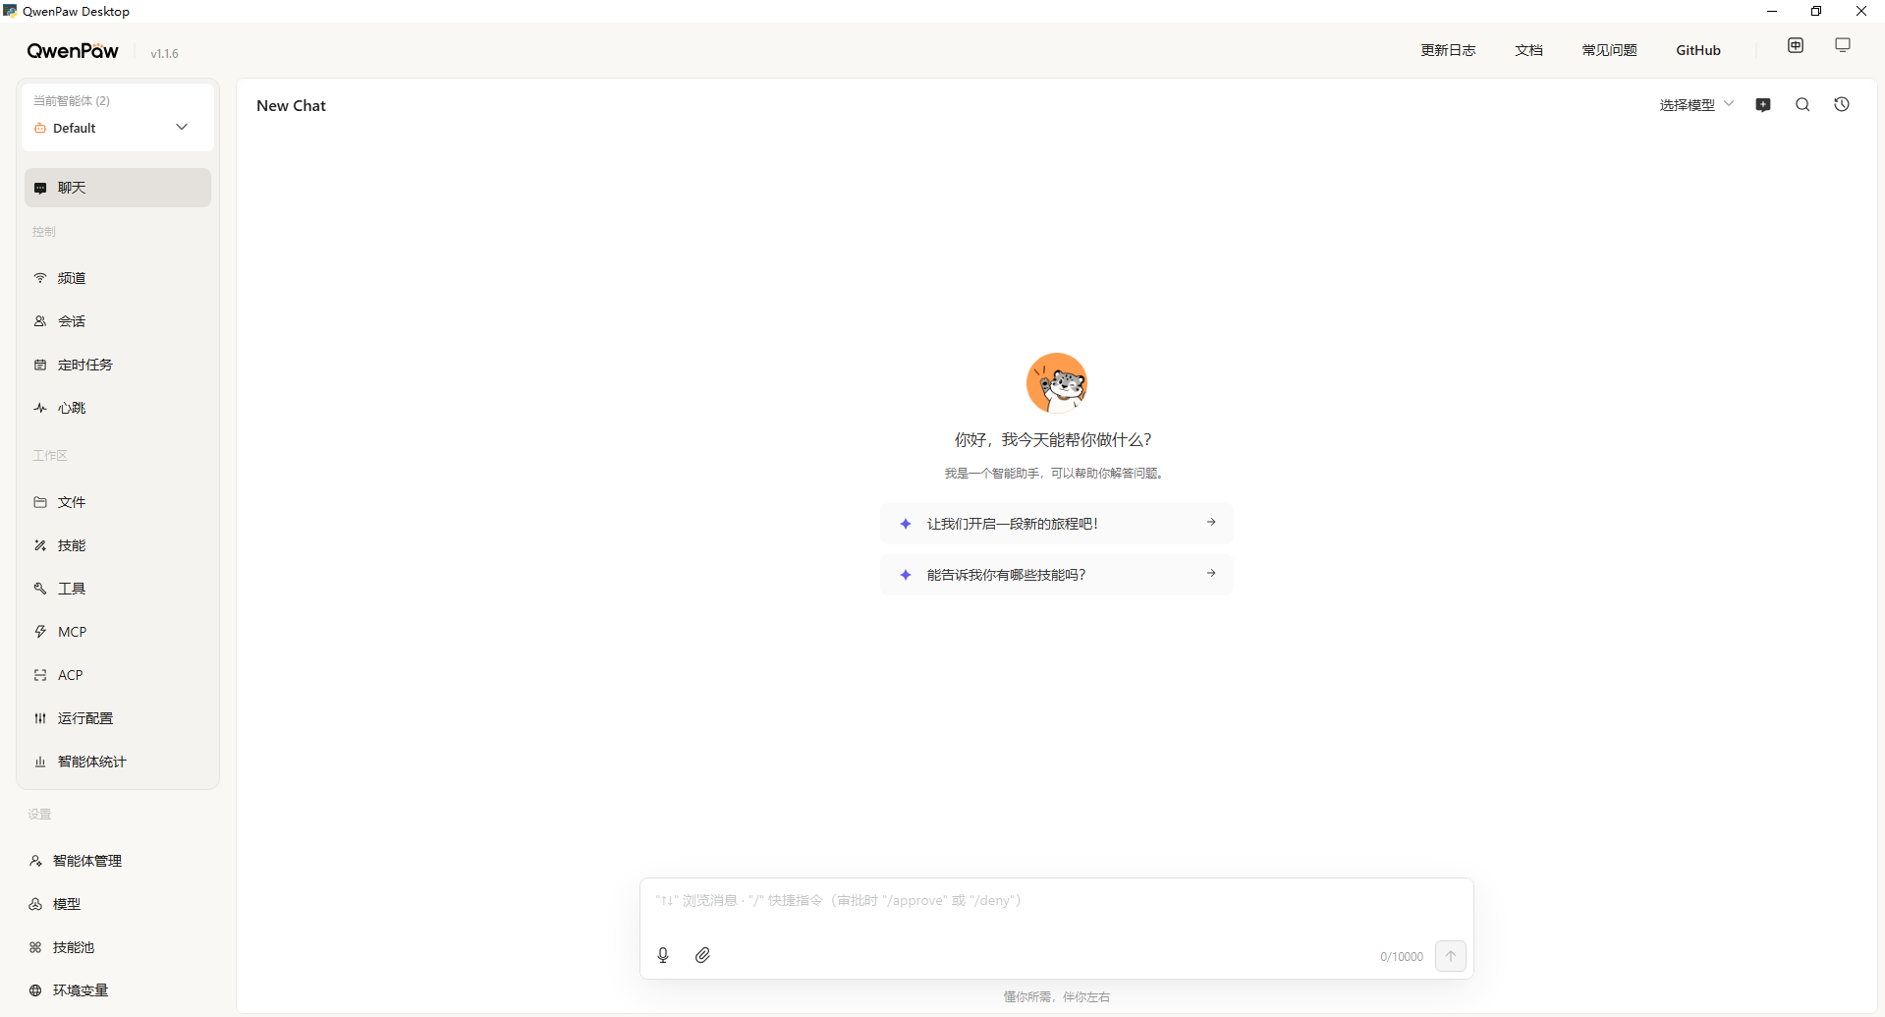
Desktop APP
桌面 APP：快速开始
适合本地体验和轻量验证
• 不依赖 GitHub、PyPI 等网络稳定性
• 减少证书、代理、502 等安装错误
• 图形化界面，上手成本低
CoPaw | 3/16

Slide 4
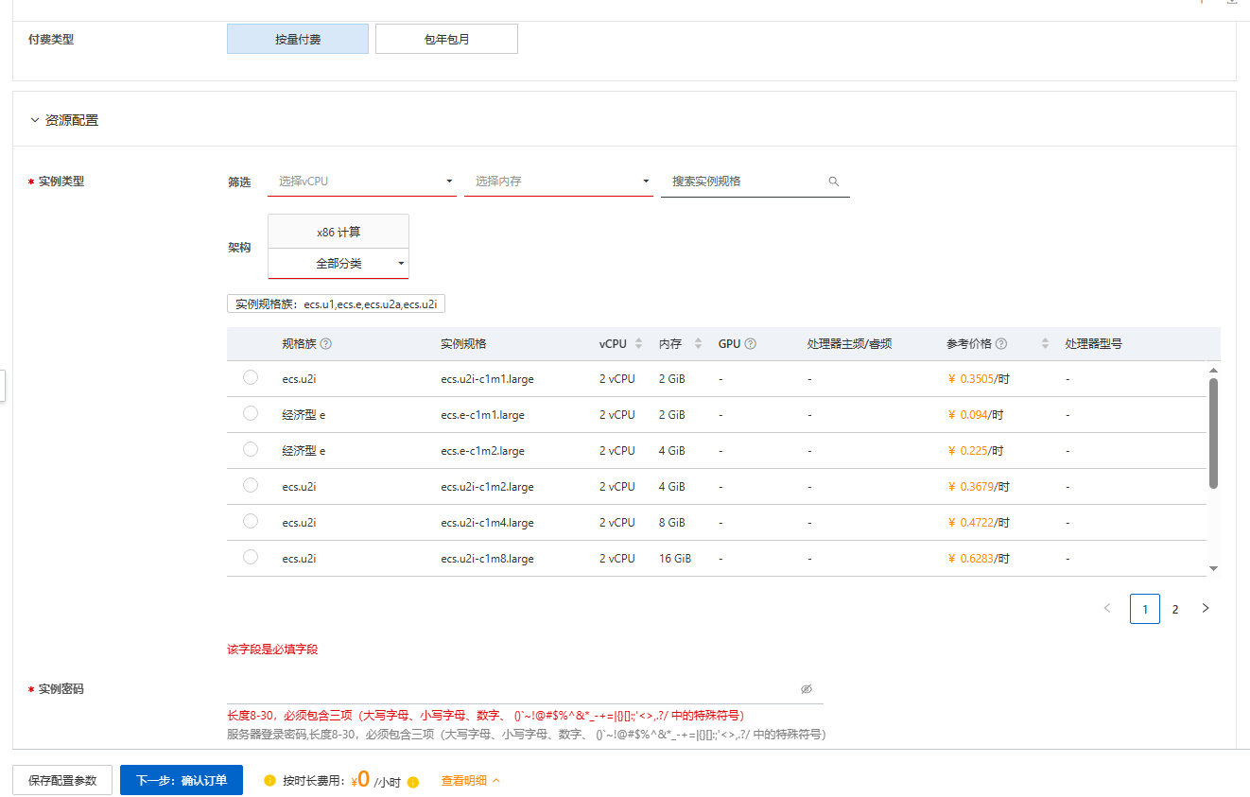
Alibaba Cloud
为什么更推荐部署到阿里云
主机只负责向云服务器发送数据；云端统一接收、处理并返回数据。
本地主机
阿里云服务器
可监控指令
隐私性更好
安全性更好
发送的数据、接收的指令都经过云端统一链路，便于审计与留痕。
可以配置专有网络、交换机子网和访问控制，把安全边界做成可管理的逻辑隔离。
CoPaw | 4/16

Slide 5
Deployment Choice
部署选择建议
试用阶段
正式使用
选择桌面 APP：最快完成安装、验证能力。
选择阿里云：
• 数据上行路径可记录
• 指令回传过程可监控
• 便于设置访问控制与告警
• 适合企业级治理要求
集中监控数据流和指令流，降低不可见风险。
为了可审计、可监控、可隔离，优先使用云端部署。
CoPaw | 5/16

Slide 6
Deployment Summary
部署章节结论
桌面 APP
阿里云
适合快速试用：安装简单、上手快、适合本机体验。
适合正式使用：数据与指令链路可监控，隐私性、安全性更好。
建议路径：先用桌面 APP 验证能力，再迁移到阿里云承载正式场景。
CoPaw | 7/16

Slide 7
Capabilities
二、CoPaw能做什么
基本能力
特色：多智能体
搜资料、写摘要、做表格；
处理 PDF / Word / Excel / PPT。
设置定时任务
按用途、平台、语言或环境拆分智能体，提升任务边界清晰度。
为什么拆分成多智能体
多智能体如何协作
让聊天、代码、文档、财务等任务由不同智能体承担。
当前智能体可调用专业助手，复审结果或获取第二意见。
CoPaw | 8/16

Slide 8
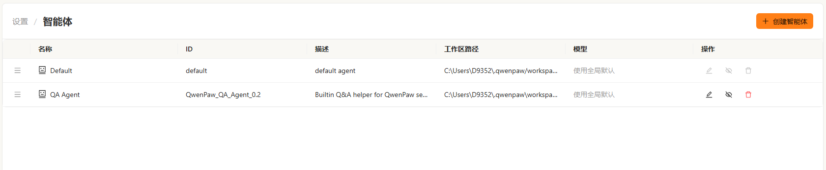
Collaboration
典型协作场景
协作目的
触发方式
请求其他智能体的专业能力
访问其他智能体的工作区数据（如读取另一个智能体的配置或文件）
复审意见，或寻求第二意见
用户触发
智能体主动判断
跨领域协作
CoPaw | 10/16

Slide 9
Notice
智能体创建注意事项
描述范例
错误示例
专注于C++代码审查、重构和性能优化；
负责文档撰写、润色，保证中英双语；
处理财务数据分析、报表生成。
我的助手；
测试用；
（留空）。
命名范例
定期备份
Default；
chat-assistant；
code-assistant；
doc-assistant。
重要智能体的工作区应当定期备份：
cp -r 源目录 目标目录
CoPaw | 10/16

Slide 10
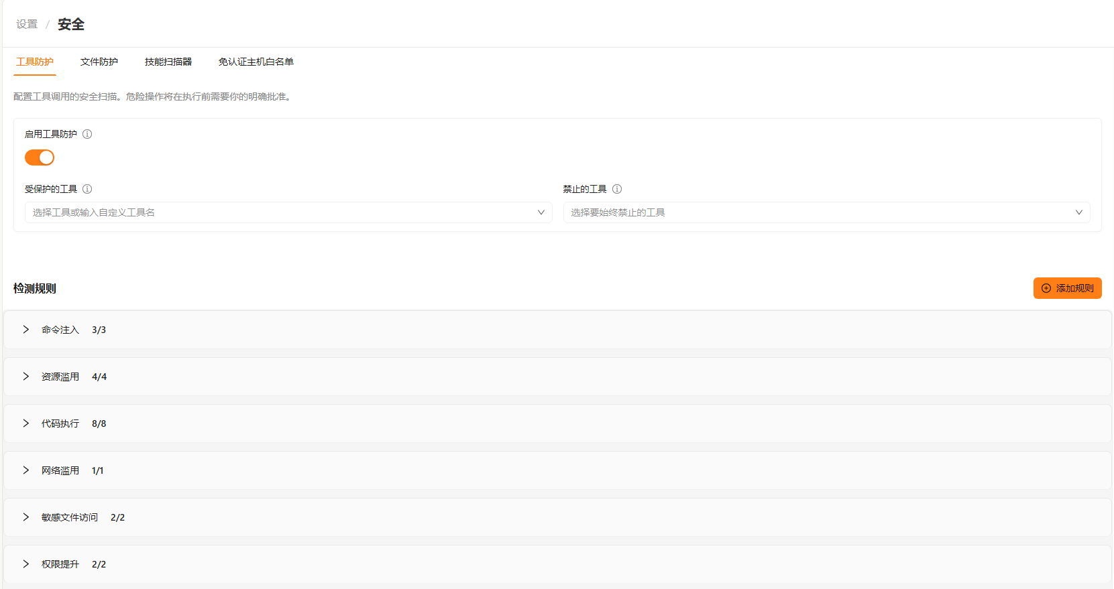
Scheduled Tasks
定时任务（心跳）
定时向某频道发送固定文案（如每天9点发“”早上好“”）；
和 QwenPaw 对话的“”场所“”（钉钉、飞书、QQ、Discord、iMessage 等）即为频道。
定时执行检查/摘要：将写好的一串问题问 QwenPaw，把回答发到上次的对话区。
写好的一串问题即为心跳（HEARTBEAT.md）。
设置定时任务并推送到指定频道
CoPaw | 11/16

Slide 11
Configure Channels
配置频道方法
控制台（推荐）：
在控制台的Control → Channels 页面，点击频道卡片，在抽屉里启用并填写鉴权信息，保存即生效。
手动编辑 agent.json ：
在智能体工作区的 agent.json 中（如 ~/.qwenpaw/workspaces/default/agent.json），将需要的频道的enabled设为true，并填好鉴权信息；保存后自动重载，无需重启。
CoPaw | 11/16

Slide 12
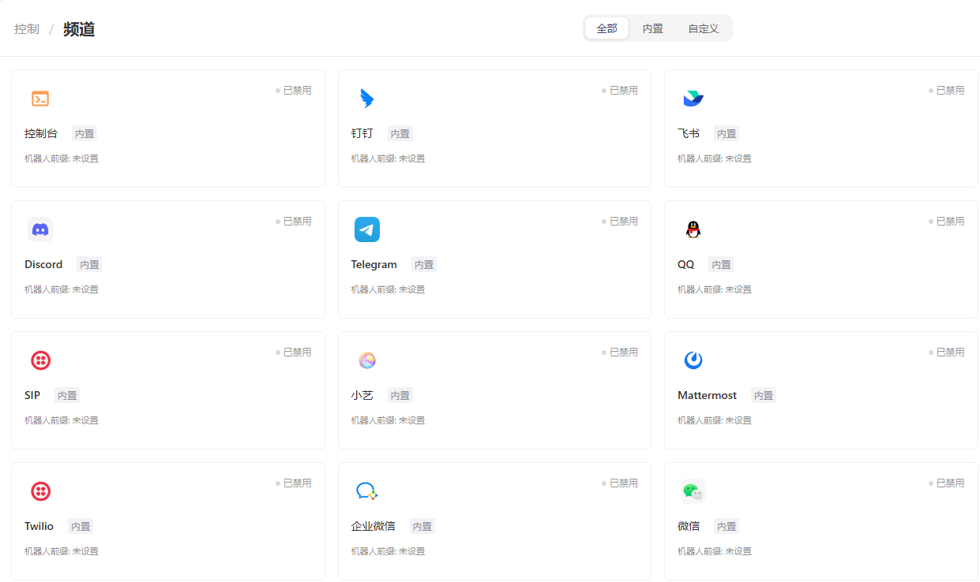
Enterprise WeChat
企业微信：接入与应用
桌面APP接入
在如图的频道列表中，启用企业微信
云服务器接入
克隆插件、安装依赖、创建自定义频道软链接、重启 CoPaw。
CoPaw | 12/16

Slide 13
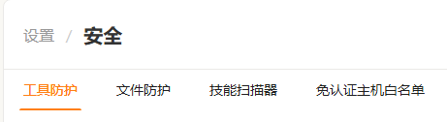
Security System
三、CoPaw安全系统：
• 1. 魔法命令 — 使用特殊命令快速控制对话状态（如 /new 开启新对话、/clear 清空历史、/stop 停止任务、/restart 重启服务等），无需等待Agent理解。
• 2. 安全架构：可自定义规则
• （1）工具守卫 (Tool Guard) ：运行时工具调用检测
• （2）文件防护 (File Guard) ：敏感文件访问控制
• （3）技能扫描器 (Skill Scanner) ：技能安全预检
• （4）Web 登录认证 ：若使用桌面APP安装包，则没有这个认证
CoPaw | 13/16

Slide 14
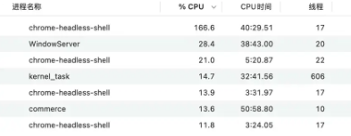
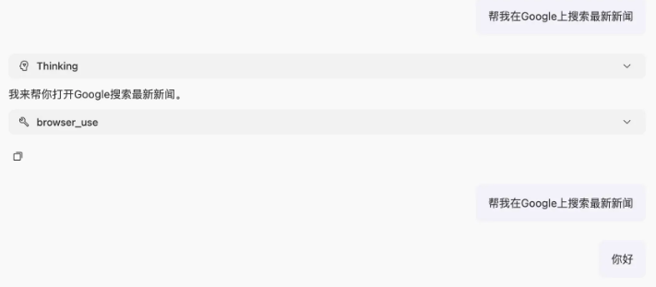
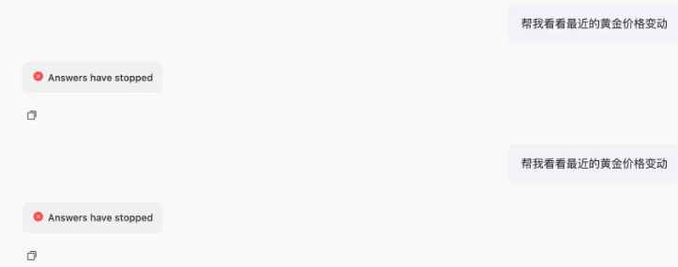
Defects and Limits
四、缺陷和不足
缺陷
图1
只能使用Playwright爬取网页，效率低。
并且，搜索结束后的shell进程不能被正常回收，导致本地主机或服务器的CPU被异常占用，如图1。
不论是桌面APP，还是阿里云服务器接入，回复都可能突然卡住或中断，且没有任何错误提示，如图2。
桌面APP手动中止消息后，继续对话，回复内容和当前对话脱节或中止，如图3。
阿里云服务器接入下，不能手动中止消息。
图2
图3
CoPaw | 14/16

Slide 15
Defects and Limits
四、缺陷和不足
不足
1. 技能池（Skills）、工具的供应高度绑定“阿里系”。
2. 不能接入Microsoft Teams，不能完全覆盖基恩士的IM。
3. 企业级审计日志不完善。
CoPaw | 14/16

Slide 16
Potential Risks
五、潜在风险
信息丢失、泄露
公网暴露
早期版本（如 v0.0.3）在升级或重建容器后，模型配置信息会丢失。
CoPaw有访问和修改系统文件的权力，可能误删系统文件或泄露敏感数据。
若将服务端口直接暴露于公网，且缺乏身份验证，黑客可控制CoPaw。
应对措施
定期手动备份关键文件。
开启文件守卫（File Guard），限制CoPaw对敏感目录（如/etc）的访问权限。
当访问API接口时，通过VPN或配置了身份验证的反向代理进行。
CoPaw | 14/16

